Slide 1



Об участии Общероссийского Профсоюза образования в работе по сокращению избыточной отчётности образовательных организаций и педагогических работников

Slide 2
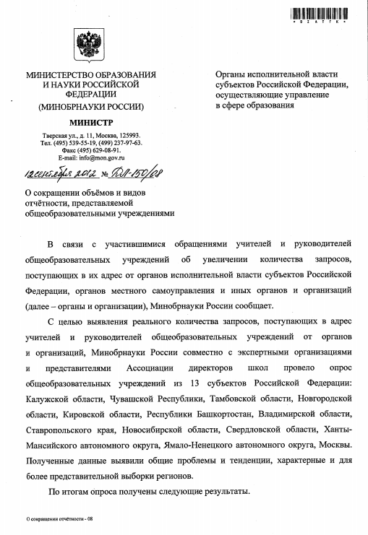
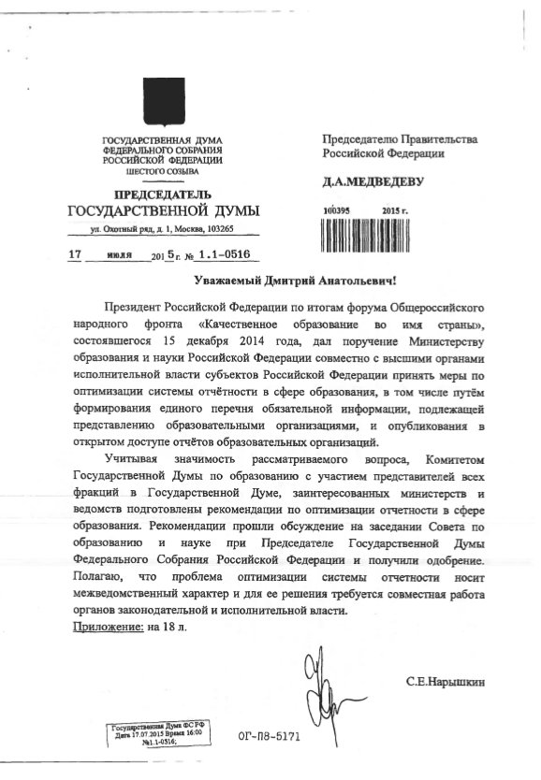

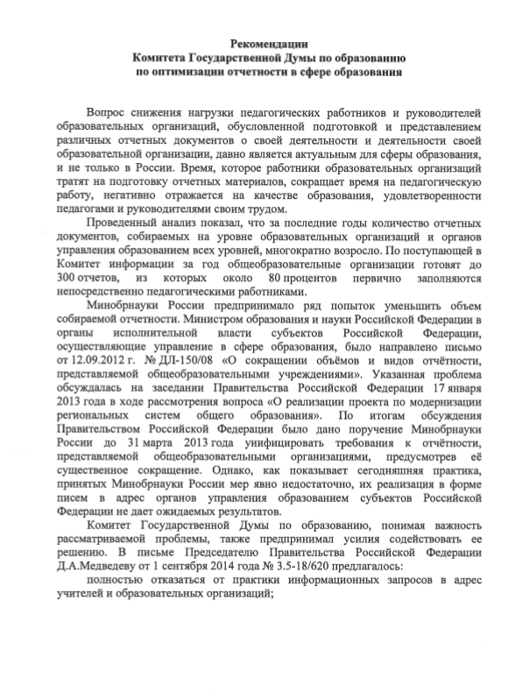
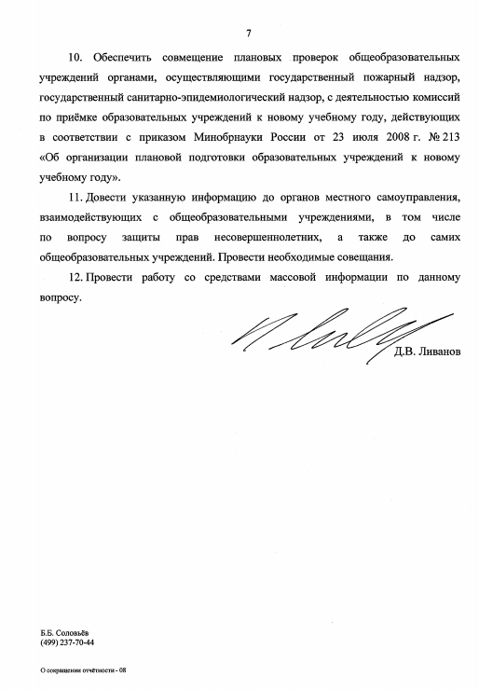
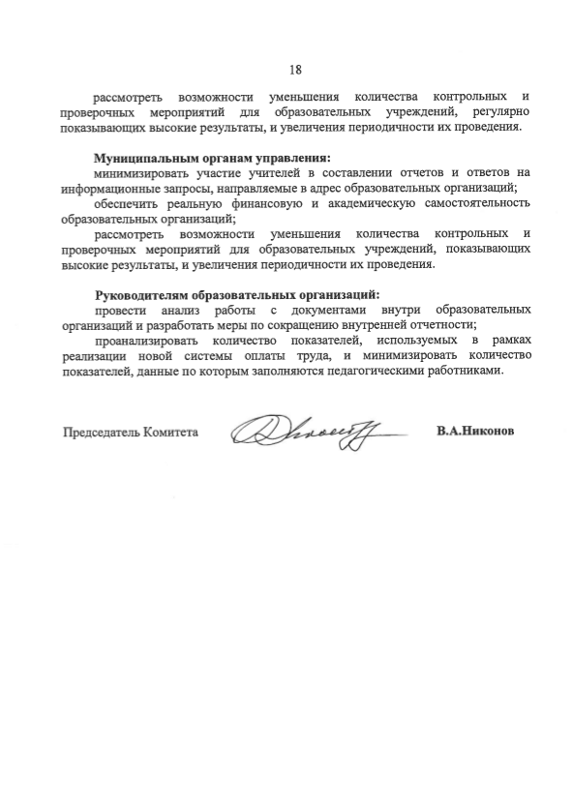
Актуализация проблемы оптимизации отчётности образовательных организаций в 2012–2015 гг.
«О сокращении объёмов и видов отчётности, представляемой общеобразовательными учреждениями» (Ливанов Д.В., письмо Минобрнауки России от 12 сентября 2012 г. № ДЛ-150/08)
Рекомендации Комитета Государственной Думы по оптимизации отчётности в сфере образования (Нарышкин С.Е., письмо Государственной Думы Федерального Собрания Российской Федерации от 17 июля 2015 г. № 1.1-0516)

Slide 3
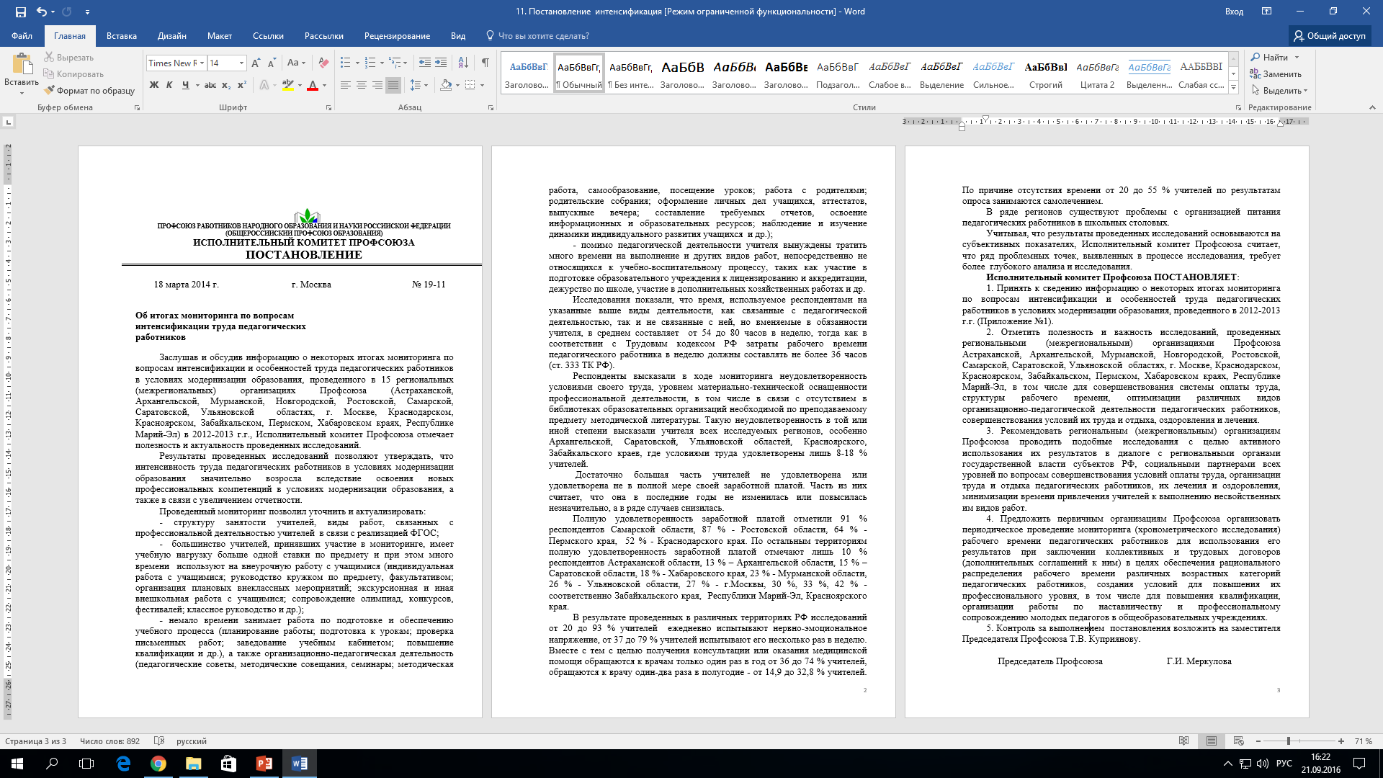
Мониторинг по вопросам интенсификации труда педагогических работников (2014 г.) и его итоги
[…] 3. Рекомендовать региональным (межрегиональным) организациям Профсоюза проводить подобные исследования с целью активного использования их результатов в диалоге с региональными органами государственной власти субъектов РФ, социальными партнерами всех уровней по вопросам […] минимизации времени привлечения учителей к выполнению несвойственных им видов работ.
4. Предложить первичным организациям Профсоюза организовать периодическое проведение мониторинга (хронометрического исследования) рабочего времени педагогических работников для использования его результатов при заключении коллективных и трудовых договоров (дополнительных соглашений к ним) […].
Постановление Исполнительного комитета Общероссийского Профсоюза образования от 18 марта 2014 г. № 19-11 «Об итогах мониторинга по вопросам интенсификации труда педагогических работников»

Slide 4
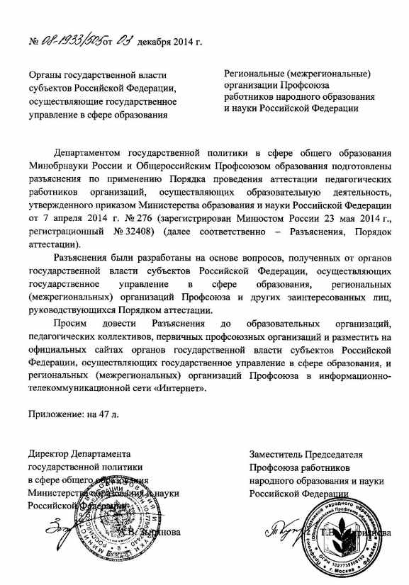
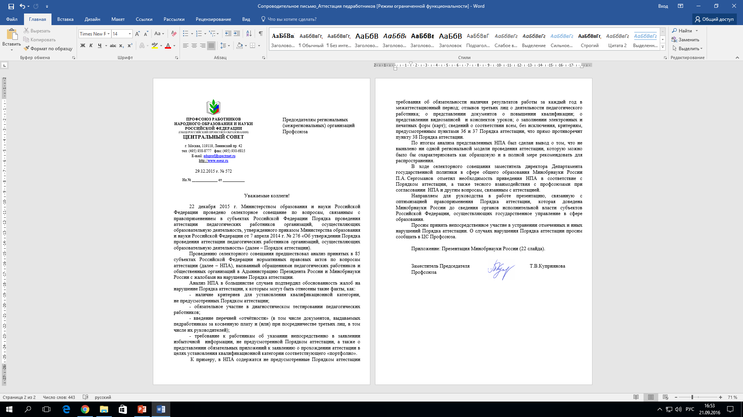
Мероприятия по устранению отчётности педагогических работников при аттестации
Письмо в адрес председателей региональных (межрегиональных) организаций Общероссийского Профсоюза образования с информацией об итогах селекторного совещания 22 декабря 2015 г. и рекомендацией об участии в устранении нарушений Порядка проведения аттестации (Куприянова Т.В., письмо Общероссийского Профсоюза образования от 29 декабря 2015 г. № 572)
Разъяснения по применению Порядка проведения аттестации педагогических работников организаций, осуществляющих образовательную деятельность (Зырянова А.В., Меркулова Г.И., письмо Департамента государственной политики в сфере общего образования Минобрнауки России и Общероссийского Профсоюза образования от 3 декабря 2014 г. № 08-1933/505)

Slide 5

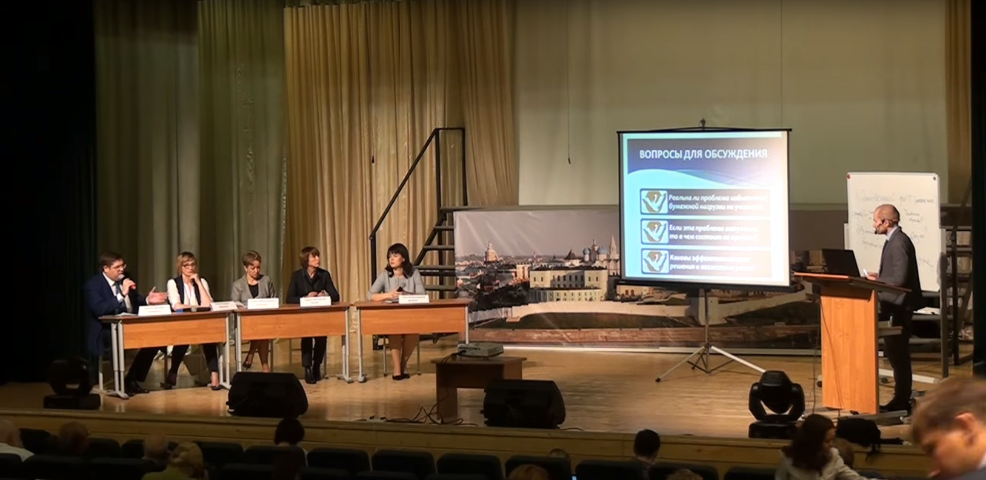


Обсуждение проблемы избыточной отчётности учителей на Всероссийском конкурсе «Учитель года России» (2015 г.)
Обсуждение проблемы «Как снизить бумажную нагрузку на учителя?» в рамках конкурсного испытания «Педагогический совет» заключительного этапа конкурса (г. Казань, 2 октября 2015 г.)

Slide 6

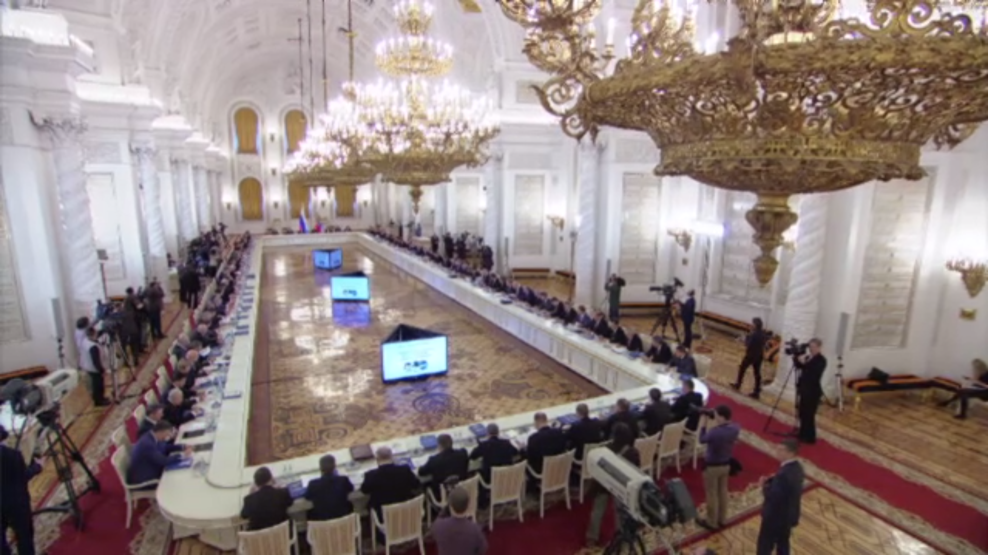
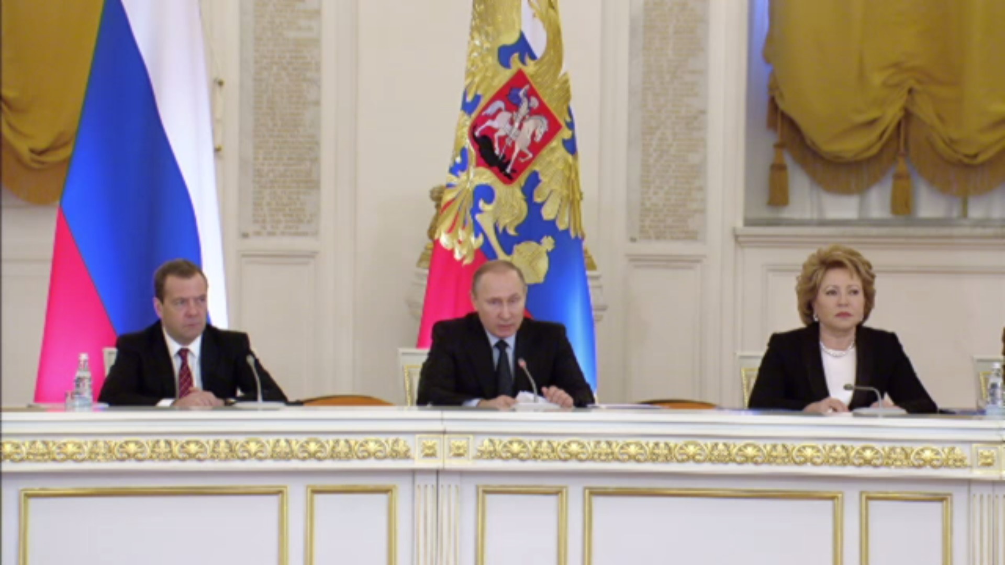
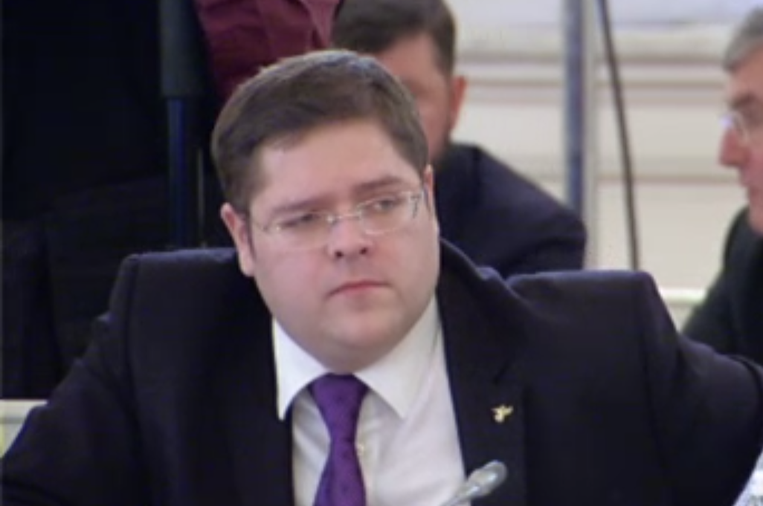
Обсуждение проблемы избыточной отчётности учителей на заседании Государственного Совета Российской Федерации по вопросам совершенствования системы общего образования
г. Москва, 23 декабря 2015 г.

Slide 7
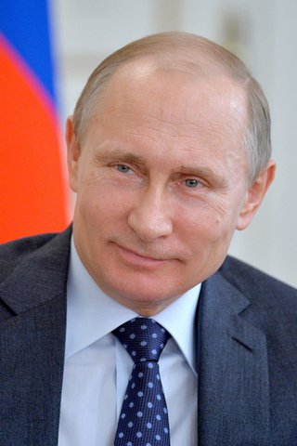

Поручение Президента Российской Федерации (по итогам заседания Государственного совета
Российской Федерации 23 декабря 2015 г.)
2. Правительству Российской Федерации совместно с органами исполнительной власти субъектов Российской Федерации в целях создания условий для развития и самореализации детей в процессе воспитания и обучения в общеобразовательных организациях:
в) принять меры:
по снижению административной нагрузки на образовательные организации, в том числе путём сокращения контрольно-надзорных мероприятий;
по уменьшению нагрузки учителей, связанной с составлением ими отчётов, ответов на информационные запросы, направляемые в образовательные организации, а также с подготовкой внутренней отчётности образовательных организаций.
Срок – 15 июня 2016 г.

Slide 8
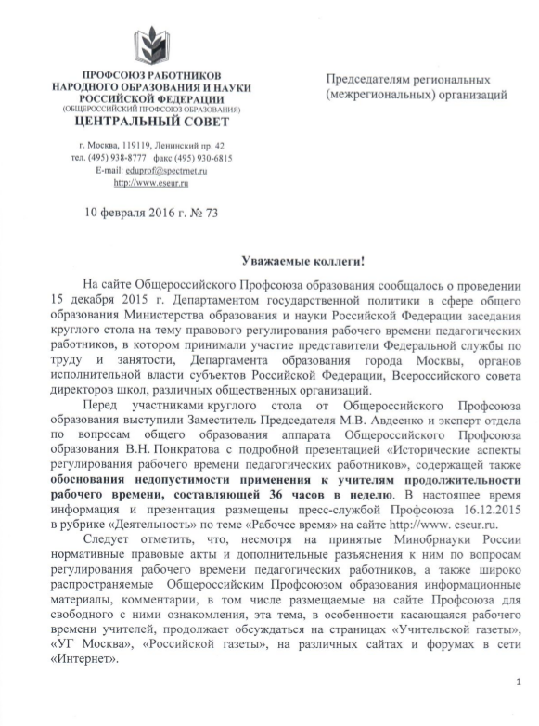
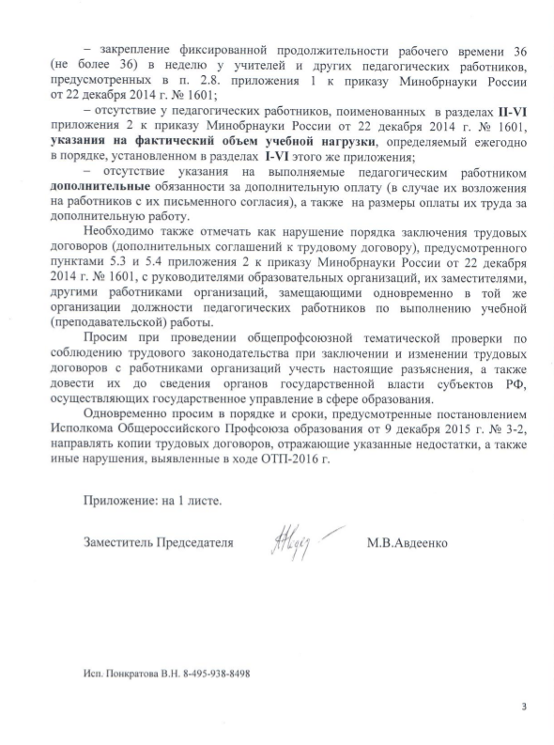
Мероприятия по сокращению отчётности педагогических работников при выполнении ими должностных обязанностей
проведение общепрофсоюзной тематической проверки соблюдения трудового законодательства при заключении и изменении трудовых договоров (1 марта – 1 апреля 2016 г.), в том числе в части определения в них конкретных должностных обязанностей педагогических работников
участие в вебинаре для руководителей органов исполнительной власти субъектов Российской Федерации, осуществляющих государственное управление в сфере образования, и специалистов органов исполнительной власти и региональных (межрегиональных) организаций Общероссийского Профсоюза образования на тему «Особенности режима рабочего времени педагогических и иных работников организаций, осуществляющих образовательную деятельность: актуальные вопросы правоприменения» (20 апреля 2016 г.)
Письмо в адрес председателей региональных (межрегиональных) организаций Общероссийского Профсоюза образования с рекомендациями по проведению общепрофсоюзной тематической проверки (Авдеенко М.В., письмо Общероссийского Профсоюза образования от 10 февраля 2016 г. № 73)

Slide 9
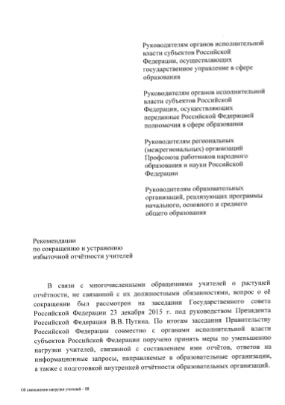
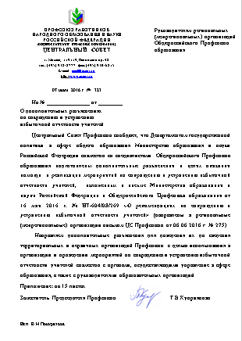
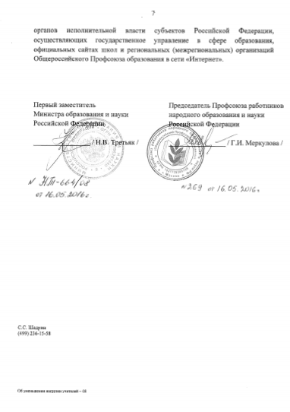
Разработка рекомендаций и разъяснений по сокращению и устранению избыточной отчётности учителей
Рекомендации по сокращению и устранению избыточной отчётности учителей (Третьяк Н.В., Меркулова Г.И., письмо Минобрнауки России и Общероссийского Профсоюза образования от 16 мая 2016 г. № 664/08)
Дополнительные разъяснения по сокращению и устранению избыточной отчётности учителей (Куприянова Т.В., письмо Общероссийского Профсоюза образования от 7 июля 2016 г. № 323)

Slide 10
Ключевые факторы избыточной отчётности учителей
установление администрациями общеобразовательных организаций
избыточного количества внутренней отчётной документации,
не влияющей на качество общего образования
фактическое принуждение учителей к выполнению обязанностей
администраций общеобразовательных организаций и (или) органов
местного самоуправления, осуществляющих функции их учредителей
предъявление общеобразовательным организациям со стороны органов
исполнительной власти субъектов Российской Федерации требований
о представлении законодательно не предусмотренной отчётности
превышение полномочий органами государственной власти субъектов Российской Федерации при организации аттестации учителей

Slide 11
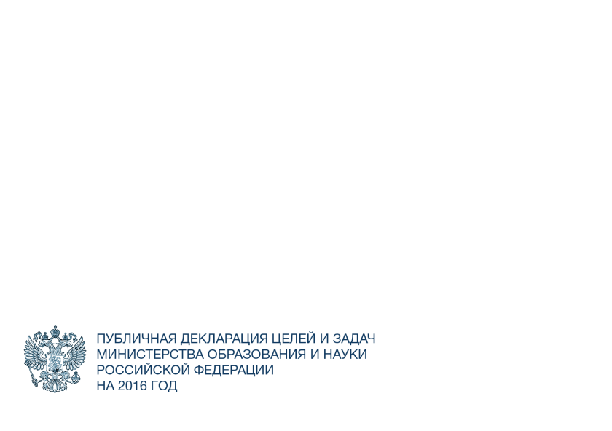
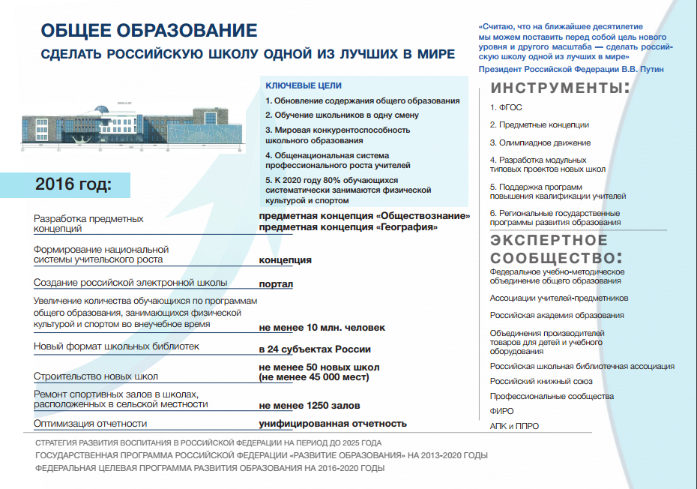
Оптимизация отчётности – задача Минобрнауки России на 2016 год
Оптимизация отчётности

Slide 12
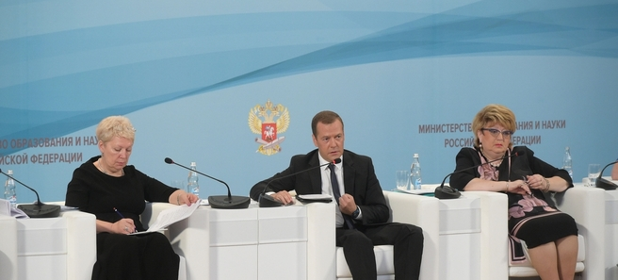
Участие Общероссийского Профсоюза образования
в дискуссионной площадке «Снижение бюрократической нагрузки» в рамках Всероссийского августовского совещания педагогических работников (г. Москва, 19–20 августа 2016 г.)
Некоторые тезисы
по итогам дискуссионной площадки:
«[…] Необходимо срочно решить вопрос с другими ведомствами, которые постоянно заинтересованы в том, чтобы получить информацию от школы. Вчера наши коллеги поделились, посчитали: несколько тысяч различных запросов за год […]»
М.Б. Пильдес
«[…] И у нас очень большая просьба: нельзя ли дать поручение Минкомсвязи интегрировать базы данных, с тем чтобы вопросы, касающиеся образовательных организаций, учащихся, учителей, не надо было заполнять в нескольких (а порой эта цифра доходит до десятка) базах […]»
Т.В. Воробьёва
Модераторы дискуссионной площадки:
Романенков Е.Н. – заместитель заведующего
отделом по вопросам общего образования
аппарата Общероссийского Профсоюза
образования
Воробьёва Т.В. – директор ГБОУ города Москвы «Лицей №1535»
Пильдес М.Б. – директор ГБОУ «Академическая гимназия №56» Санкт-Петербурга

Slide 13
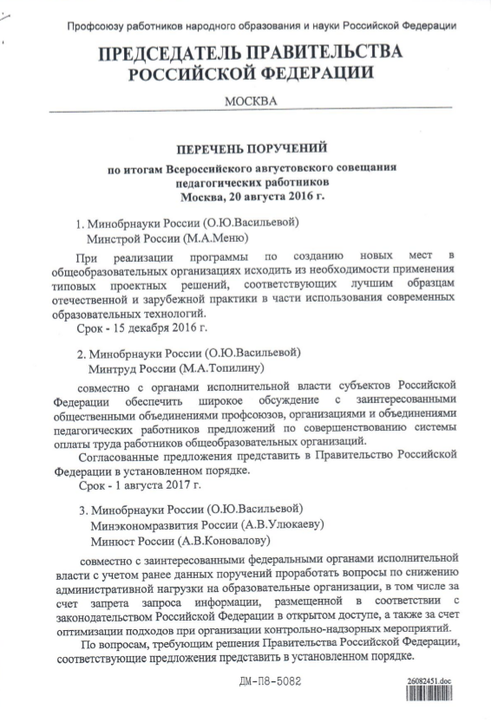
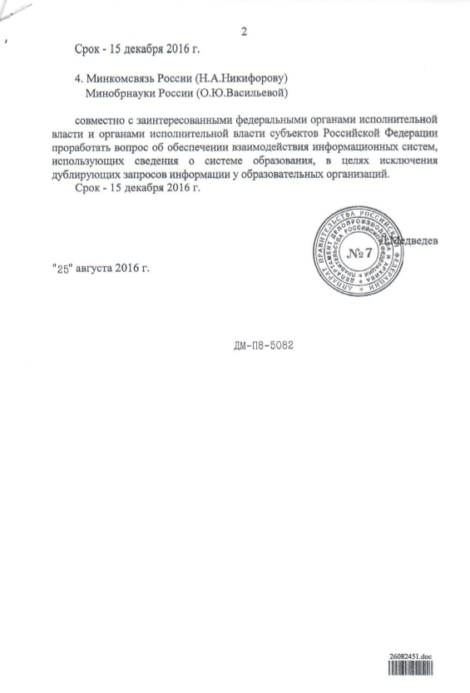
Итоги Всероссийского августовского совещания педагогических работников (г. Москва, 19–20 августа 2016 г.)
[…] 3. Минобрнауки России (О.Ю. Васильевой)
Минэкономразвития России (А.В. Улюкаеву)
Минюст России (А.В. Коновалову)
совместно с заинтересованными федеральными органами исполнительной власти с учётом ранее данных поручений проработать вопросы по снижению административной нагрузки на образовательные организации, в том числе за счёт запрета запроса информации, размещённой в соответствии с законодательством Российской Федерации в открытом доступе, а также за счёт оптимизации подходов при организации контрольно-надзорных мероприятий […] .
4. Минкомсвязь России (Н.А. Никифорову)
Минобрнауки России (О.Ю. Васильевой)
совместно с заинтересованными федеральными органами исполнительной власти и органами исполнительной власти субъектов Российской Федерации проработать вопрос об обеспечении взаимодействия информационных систем, использующих сведения о системе образования, в целях исключения дублирующих запросов
информации у образовательных организаций
Перечень поручений Правительства Российской Федерации по итогам Всероссийского августовского совещания педагогических работников (Медведев Д.А., протокол от 25 августа 2016 г. № ДМ-П8-5082)

Slide 14
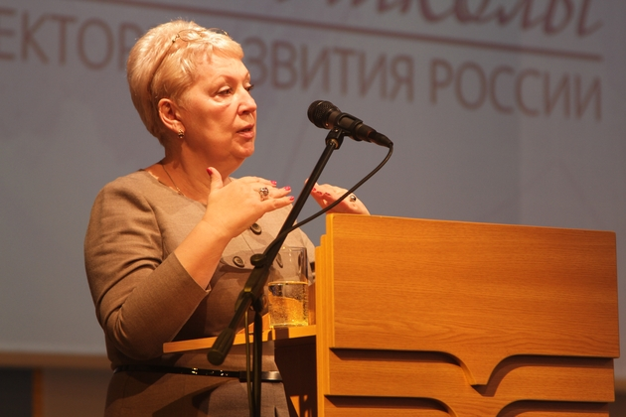

Из выступления Министра образования и науки Российской Федерации О.Ю. Васильевой на III Всероссийском съезде сельских учителей
Некоторые тезисы обращения к учителям:
«[…] Обязательными для заполнения останутся три документа – [рабочая] программа, электронный журнал и дневниковая страничка, которая входит в электронный журнал.
Это все ваши документы. Больше никто вас ничего заставить [составлять] не может […]»
О.Ю. Васильева
г. Чебоксары, 13 сентября 2016 г.

Slide 15
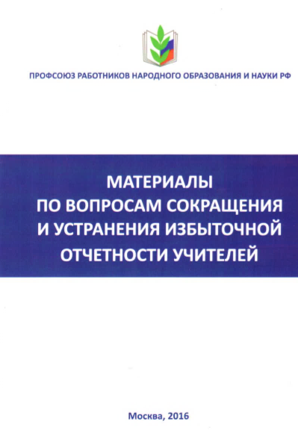
Нормативное правовое регулирование отчётности учителей

Slide 16
Структура Рекомендаций по сокращению и устранению избыточной отчётности учителей
I. Общие положения
II. Осуществление должностных обязанностей, связанных с обучением
III. Участие в разработке рабочих программ
IV. Осуществление контрольно-оценочной деятельности
посредством электронного журнала и дневников обучающихся
V. Участие в деятельности педагогического совета и методических объединений
VI. Дежурство и выполнение правил по охране труда
VII. Реализация календаря образовательных событий
VIII. Выполнение учителями с их письменного согласия дополнительных
обязанностей, непосредственно связанных с образовательным процессом,
за дополнительную оплату
IX. Прохождение аттестации

Slide 17


Должностные обязанности учителей
Из Трудового кодекса Российской Федерации (статья 15, часть первая):
«Трудовые отношения – отношения, основанные на соглашении между работником и работодателем о личном выполнении работником за плату трудовой функции […]».
Из Федерального закона от 29 декабря 2012 г. № 273-ФЗ «Об образовании в Российской Федерации» (статья 47, часть 6):
«[…] Конкретные трудовые (должностные) обязанности педагогических работников определяются трудовыми договорами (служебными контрактами) и должностными инструкциями. […]».

Slide 18
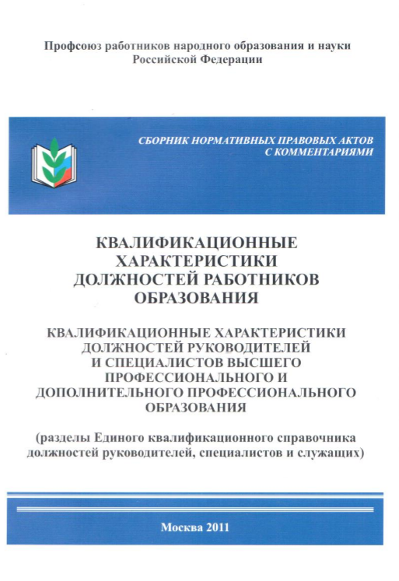
Правовая основа для разработки должностных инструкций учителей
Из раздела «Квалификационные характеристики должностей работников образования» Единого квалификационного справочника должностей руководителей, специалистов и служащих, утверждённого приказом Минздравсоцразвития России от 26 августа 2010 г. № 761-н (подраздел I, пункт 3):
«Квалификационные характеристики применяются в качестве нормативных документов или служат основой для разработки должностных инструкций, содержащих конкретный перечень должностных обязанностей работников […]. При необходимости должностные обязанности, включённые в квалификационную характеристику определённой должности, могут быть распределены между несколькими исполнителями».

Slide 19
Должностные обязанности учителей, непосредственно связанные с составлением отчётной документации
Из раздела «Квалификационные характеристики должностей работников образования» Единого квалификационного справочника должностей руководителей, специалистов и служащих, утверждённого приказом Минздравсоцразвития России от 26 августа 2010 г. № 761-н (подраздел II):
«Учитель
Должностные обязанности.
[…] разрабатывает рабочую программу по предмету, курсу на
основе примерных основных общеобразовательных программ
[…]. Осуществляет контрольно-оценочную деятельность в
образовательном процессе с использованием современных
способов оценивания в условиях информационно-
коммуникационных технологий (ведение электронных форм
документации, в том числе электронного журнала и дневников
обучающихся). […]».).

Slide 20
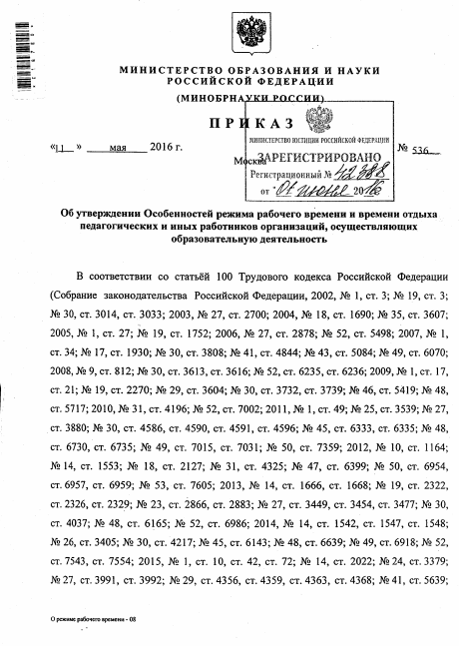
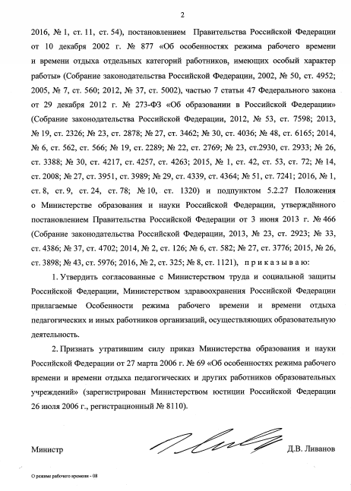
Регулирование участия учителя в разработке рабочих программ и ведения им электронного журнала и дневников
Из приказа Минобрнауки России от 11 мая 2016 г. № 536 «Об утверждении Особенностей режима рабочего времени и времени отдыха педагогических и иных работников организаций, осуществляющих образовательную деятельность» (пункт 2.3):
«Другая часть педагогической работы […]
регулируется следующим образом:
самостоятельно – […] участие в разработке рабочих
программ предметов, курсов, дисциплин (модулей) (в
соответствии с требованиями федеральных государственных
образовательных стандартов и с правом использования как
типовых, так и авторских рабочих программ) […];
в порядке, устанавливаемом правилами внутреннего
трудового распорядка, – ведение журнала и дневников
обучающихся в электронной (либо в бумажной) форме […]».

Slide 21

Требования к структуре рабочих программ предметов, курсов
Из приказа Минобрнауки России от 6 октября 2009 г. № 373 «Об утверждении и введении в действие федерального государственного образовательного стандарта начального общего образования» (с изменениями, внесёнными приказом Минобрнауки России от 31 декабря 2015 г. № 1576) (пункт 19.5), приказа Минобрнауки России от 17 декабря 2010 г. № 1897 «Об утверждении федерального государственного образовательного стандарта основного общего образования» (с изменениями, внесёнными приказом Минобрнауки России от 31 декабря 2015 г. № 1577) (пункт 18.2.2) и приказа Минобрнауки России от 17 мая 2012 г. № 413 «Об утверждении федерального государственного образовательного стандарта среднего общего образования» (с изменениями, внесёнными приказом Минобрнауки России от 31 декабря 2015 г. № 1578) (пункт 18.2.2):
«[…] Рабочие программы учебных предметов, курсов должны содержать:
1) планируемые результаты освоения учебного предмета, курса;
2) содержание учебного предмета, курса;
3) тематическое планирование с указанием количества часов, отводимых на
освоение каждой темы […]».

Slide 22
Регулирование составления учителями отчётности при выполнении ими дополнительных обязанностей
Из приказа Минобрнауки России от 11 мая 2016 г. № 536 «Об утверждении Особенностей режима рабочего времени и времени отдыха педагогических и иных работников организаций, осуществляющих образовательную деятельность» (пункт 2.3):
«Другая часть педагогической работы […] регулируется следующим образом: […] трудовым договором (дополнительным соглашением к трудовому договору) – выполнение с письменного согласия дополнительных видов работ, непосредственно связанных с образовательной деятельностью, на условиях дополнительной оплаты (классное руководство; проверка письменных работ; заведование учебными кабинетами, лабораториями, мастерскими, учебно-опытными участками; руководство методическими объединениями; другие дополнительные виды работ с указанием в трудовом договоре
их содержания, срока выполнения и размера оплаты) […]».

Slide 23
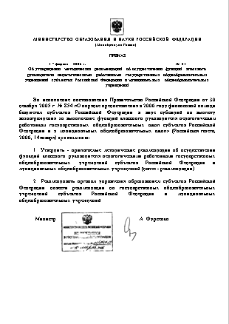
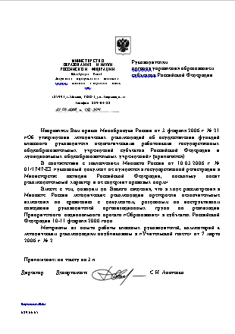
Регулирование составления учителями отчётности при осуществлении классного руководства
Из Методических рекомендаций об осуществлении функций классного руководителя педагогическими работниками государственных общеобразовательных учреждений субъектов Российской Федерации и муниципальных общеобразовательных учреждений, утверждённых приказом Минобрнауки России от 3 февраля 2006 г. № 21, и письма Департамента государственной молодёжной политики, воспитания и социальной защиты детей Минобрнауки России от 21 марта 2006 г. № 06-304:
«Функции классного руководителя могут подразделяться на:
1. Организационно-координирующие:
ведение документации (классный журнал, план работы
классного руководителя). […]».

Slide 24
Основные выводы
законодательством Российской Федерации определены возможные должностные обязанности учителей, в том числе связанные с составлением ими отчётной документации
урегулирование проблемы избыточной отчётности учителей не требует внесения изменений в законодательство Российской Федерации, а проблема наличия нарушений носит лишь правоприменительный характер
инструментом совершенствования правоприменительной практики, связанной с избыточной отчётностью учителей, являются рекомендации и разъяснения по сокращению и устранению соответствующей отчётности

Slide 25
Рекомендации по устранению отчётности педагогических работников при аттестации

Slide 26

Правовая основа для установления Порядка проведения аттестации
Из Федерального закона от 29 декабря 2012 г. № 273-ФЗ «Об образовании в Российской Федерации» (статья 49, часть 4):
«Порядок проведения аттестации педагогических работников устанавливается федеральным органом исполнительной власти, осуществляющим функции по выработке государственной политики и нормативно-правовому регулированию в сфере образования, по согласованию с федеральным органом исполнительной власти, осуществляющим функции по выработке государственной политики и нормативно-правовому регулированию в сфере труда».
Таким образом, Порядок проведения аттестации устанавливается Минобрнауки России по согласованию с Минтрудом России

Slide 27
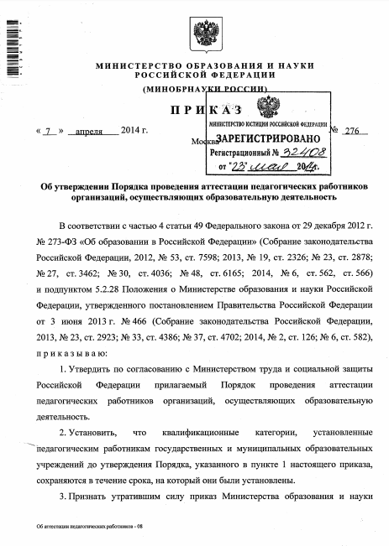
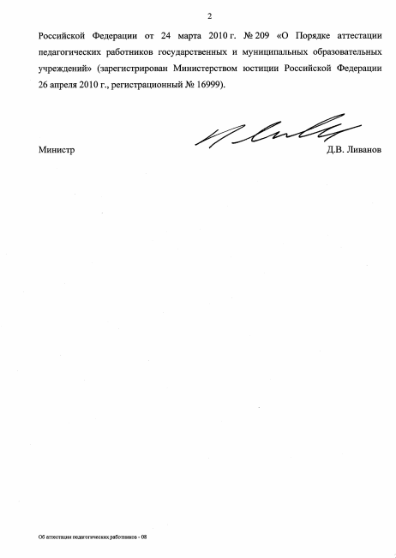
Правовое устранение отчётности учителей при проведении аттестации в целях подтверждения соответствия занимаемой должности
Из Порядка проведения аттестации педагогических работников организаций, осуществляющих образовательную деятельность, утверждённого приказом Минобрнауки России от 7 апреля 2014 г. № 276:
«II. Аттестация педагогических работников в целях подтверждения соответствия занимаемой должности
10. Для проведения аттестации на каждого педагогического работника работодатель вносит в аттестационную комиссию организации представление.
11. В представлении содержатся следующие сведения о педагогическом работнике: […]».
Порядком проведения аттестации не предусмотрено представление учителями какой-либо отчётности для аттестации в целях подтверждения соответствия занимаемой должности

Slide 28
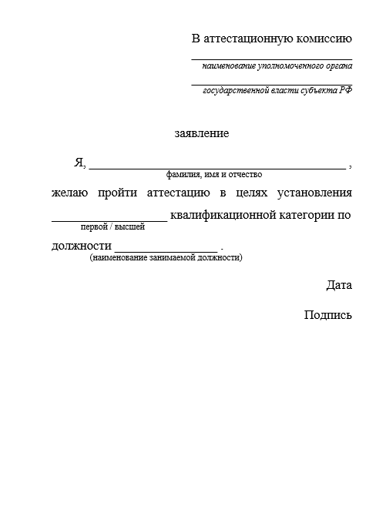
Правовое устранение отчётности учителей при проведении аттестации в целях установления квалификационной категории
Из Порядка проведения аттестации педагогических работников организаций, осуществляющих образовательную деятельность, утверждённого приказом Минобрнауки России от 7 апреля 2014 г. № 276:
«III. Аттестация педагогических работников в целях установления квалификационной категории
27. Аттестация педагогических работников проводится на основании их заявлений […].
28. В заявлении о проведении аттестации педагогические работники указывают квалификационные категории и должности, по которым они желают пройти аттестацию».
Порядком проведения аттестации не предусмотрено представление учителями какой-либо отчётности для аттестации в целях установления квалификационной категории

Slide 29
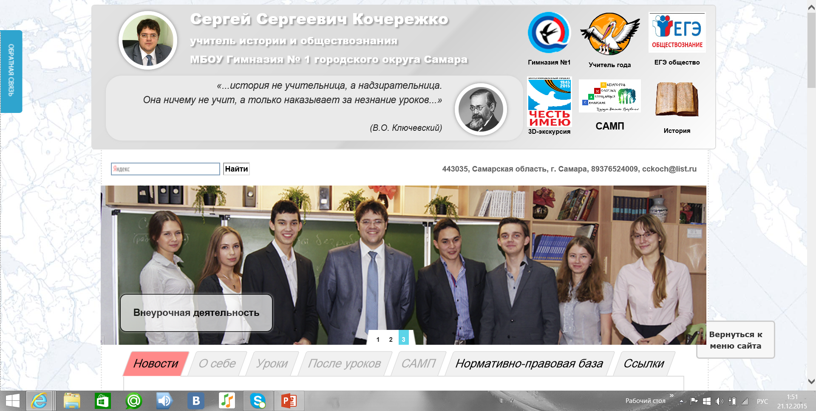

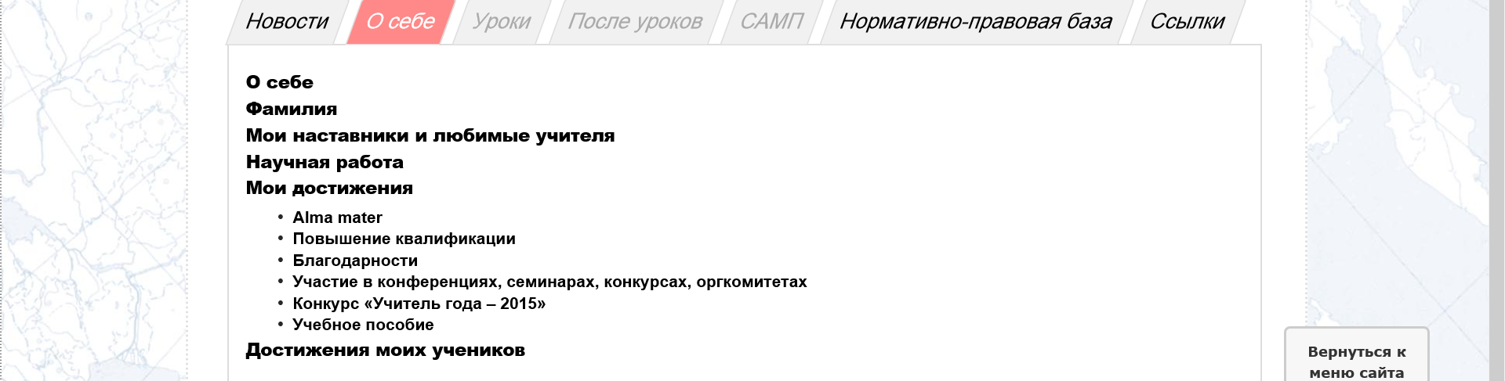
Пример использования при аттестации общедоступной информации об учителе и результатах его работы
Гиперссылка на сайт образовательной организации
Портфолио
И.И. Иванова
Том 3
Портфолио
И.И. Иванова
Том 2
Контакты учителя
Портфолио
И.И. Иванова
Том 1
Порядком проведения аттестации не предусмотрено представление учителями «портфолио» для аттестации, а также бумажных или электронных приложений к заявлению о её проведении
Результаты работы
Ссылка на Интернет-ресурс: http://istorik-samara.ru/
В рубриках представлены, в частности, сканированные копии документов

Slide 30
Регулирование коллизий между нормативными правовыми актами при проведении аттестации
Из Федерального закона от 29 декабря 2012 г. № 273-ФЗ «Об образовании в Российской Федерации» (статья 111, часть 5):
«Со дня вступления в силу настоящего Федерального закона нормативные правовые акты […] органов государственной власти субъектов Российской Федерации, органов местного самоуправления, регулирующие отношения в сфере образования, применяются постольку, поскольку они не противоречат настоящему Федеральному закону или издаваемым в соответствии с ним иным нормативным правовым актам Российской Федерации».
Таким образом, нормы законодательства субъектов РФ, устанавливающие отчётность учителей при аттестации, не подлежат применению

Slide 31
Основные выводы
Порядком проведения аттестации педагогических работников организаций, осуществляющих образовательную деятельность, не предусмотрено представление учителями отчётной документации для аттестации
урегулирование проблемы возможной отчётности учителей при аттестации не требует внесения изменений в федеральное законодательство, а проблема наличия нарушений носит лишь правоприменительный характер
инструментом совершенствования правоприменительной практики, связанной с возможной отчётностью учителей при аттестации, являются разъяснения по сокращению и устранению соответствующей отчётности

Slide 32
Спасибо за внимание!

